Slide 1
Active Directory Server
Rafael Steiner, 5BT

Slide 2
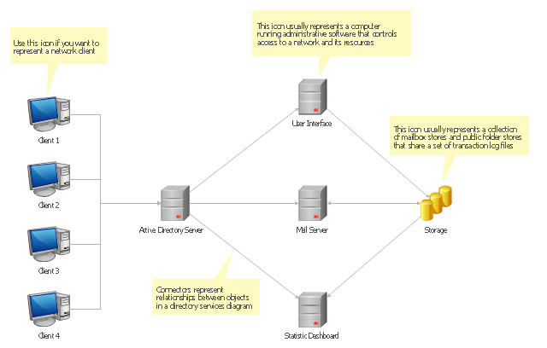
Erklärung anhand eines Beispiels

Slide 3
Definition
zentraler Verzeichnisdienst von Microsoft
Detailinformationen in Datenbank gespeichert
Vorteile:
Alle zentrale Objekte (Benutzer, Drucker, usw.) können verwaltet werden
Egal an welchem PC er hat seine Ressourcen überall verfügbar
Einfache Rechteverteilung und Gruppeneinteilung

